Slide 1
Ενημερωτικό δελτίο, τεύχος
2
Ιούνιος-Δεκέμβριος 2021
www.react-project.eu
Ένταξη του AGRAF στην κοινοπραξία REACT
1^{η} διαδικτυακή συνάντηση
Δημοσίευση του επίσημου πολυγλωσσικού ιστότοπου REACT

Slide 2
Μεθοδολογία
Η νέα μεθοδολογία θα περιλαμβάνει όλους τους βασικούς παράγοντες των εκπαιδευτικών κοινοτήτων: εκπαιδευτικούς, μαθητές και τους γονείς τους. Το έργο REACT σκοπεύει να αναπτύξει και να εφαρμόσει μια καινοτόμο μεθοδολογία για την ενίσχυση της απόκτησης δεξιοτήτων κριτικής σκέψης (CT), με στόχο την προώθηση της συνεκπαίδευσης και των κοινών αξιών της ανεκτικότητας και της αποδοχής της διαφορετικότητας. Οι εργαστηριακές εμπειρίες θα εμπλουτιστούν με ορισμένες ιδιαίτερες πτυχές των χαρακτηριστικών της μεθόδου Μοντεσσόρι: την εφαρμογή της αρχής της παρατήρησης και την εκ νέου θεώρηση του χώρου μάθησης.
Το έργο REACT σκοπεύει να αναπτύξει και να εφαρμόσει μια καινοτόμο μεθοδολογία για την ενίσχυση της απόκτησης δεξιοτήτων κριτικής σκέψης (CT), με στόχο την προώθηση της εκπαίδευσης χωρίς αποκλεισμούς και των κοινών αξιών της ανεκτικότητας και της αποδοχής της διαφορετικότητας
NEWSLETTER no.1

Slide 3
Μετά από μια έντονη ερευνητική φάση που διεξήγαγε η FVM, ο νέος εταίρος AGRAF εντάχθηκε στην κοινοπραξία REACT. Το AGRAF gUG (haftungsbeschränkt) είναι ένα spin-off του Πανεπιστημίου του Saarland. Ο μη κερδοσκοπικός οργανισμός ξεκίνησε τις εργασίες του το 2011 με ένα έργο στο πλαίσιο του προγράμματος Grundtvig της Ευρωπαϊκής Επιτροπής. Προηγουμένως, συμμετείχαν σε έργα κυρίως στο Πανεπιστήμιο του Σάαρλαντ, από τα προγράμματα Grundtvig, Comenius, Sokrates, Erasmus και Interreg της Επιτροπής της ΕΕ, και σε έργα που χρηματοδοτήθηκαν από το Γερμανικό Ομοσπονδιακό Υπουργείο Παιδείας και Επιστημών, την Μικτή Ομοσπονδιακή και Κυβερνητική Επιτροπή για Εκπαιδευτικό Σχεδιασμό και Προώθηση Έρευνας, το Γερμανο-Γαλλικό Συμβούλιο Νέων, το ραδιοφωνικό σταθμό SR και το Γερμανικό Ίδρυμα Ερευνών. Το επίκεντρο της δουλειάς τους βρίσκεται πάντα στα μέσα, τα οποία εξετάζονται ως προς τη συγκεκριμένη χρήση τους. Ένας θεμελιώδης σημαντικός τομέας εφαρμογής, τόσο καλός όσο και προβληματικός, είναι ο τομέας της εκπαίδευσης. Έτσι, είναι αναπόφευκτο τα ερωτήματα σχετικά με την ουσιαστική και επαρκή χρήση των μέσων στο πλαίσιο των μαθησιακών διαδικασιών, αλλά και σχετικά με την ανάπτυξη της προσωπικότητας, να βρίσκονται στο επίκεντρο της δουλειάς, των έργων και των δημοσιεύσεών τους. Πάνω απ 'όλα, είναι σημαντικό να κατανοήσουμε πώς η αμφισβήτηση και η μάθηση που βασίζεται στην έρευνα, καθώς και τα ηθικά αποτελέσματα και τα αποτελέσματα οικοδόμησης προσωπικότητας μπορούν να πραγματοποιηθούν στον κόσμο μας που κυριαρχείται από τα μέσα. Είναι σαφές ότι οι παραδοσιακές μέθοδοι διδασκαλίας αγγίζουν τα όριά τους, αν ήταν ποτέ τόσο επιτυχημένες όσο πίστευαν παλιά. Αντίθετα, δεν είναι πάντα σαφές πώς η αμφισβήτηση, η έρευνα, η ηθική μάθηση και η οικοδόμηση προσωπικότητας μπορεί και πρέπει να εφαρμοστεί μέσω των μέσων ενημέρωσης. Έτσι, ακόμη και οι κονστρουκτιβιστικές μέθοδοι μάθησης μπορούν να φτάσουν στα όριά τους σε σχέση με τα μέσα κοινωνικής δικτύωσης. Σε κάθε περίπτωση, αυτά είναι σημαντικά και σχετικά ερωτήματα που αντιμετωπίζει το έργο και στα οποία η AGRAF θέλει να συνεισφέρει με την τεχνογνωσία της. Στο έργο REACT, το AGRAF θα συμμετάσχει στις προπαρασκευαστικές δραστηριότητες διευρύνοντας έτσι το πεδίο της ερευνητικής φάσης σε επίπεδο χώρας που θα θέσει τα θεμέλια για τις δραστηριότητες υλοποίησης. Επιπλέον, το AGRAF θα συμμετάσχει στις δραστηριότητες διάδοσης και διάδοσης του έργου σε επίπεδο χώρας και ΕΕ.
Νέος συνεργάτης στην κοινοπραξία REACT
NEWSLETTER no.

Slide 4
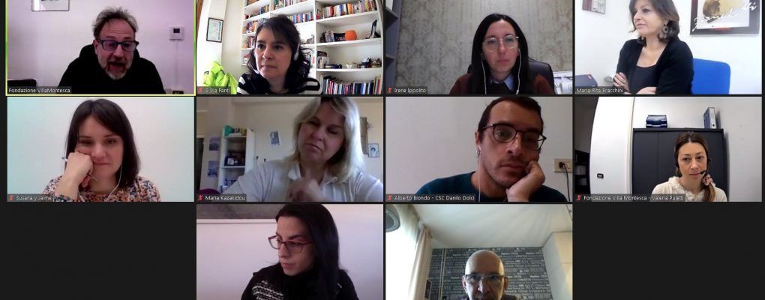
Δυστυχώς, λόγω της πανδημίας COVID που εξακολουθεί να πλήττει τις ευρωπαϊκές χώρες, οι εταίροι δεν μπόρεσαν να πραγματοποιήσουν την εναρκτήρια συνάντηση δια ζώσης. Η πρώτη συνάντηση μεταξύ των μελών της κοινοπραξίας πραγματοποιήθηκε διαδικτυακά τον Μάρτιο του 2021. Ο νέος εταίρος AGRAF συμμετέχει τώρα στις εργασίες, και στην ερευνητική φάση χάρη στις αυστηρές διμερείς επικοινωνίες. Οι εταίροι είχαν την ευκαιρία να μοιραστούν τι έχει γίνει με τις προπαρασκευαστικές δραστηριότητες (WP1) δίνοντας ανατροφοδότηση σχετικά με το πρότυπο για την έρευνα γραφείου και το ερωτηματολόγιο για εμπειρογνώμονες (έρευνα πεδίου) προκειμένου να συλλέξουν πληροφορίες σχετικά με τον βαθμό καινοτομίας του μαθησιακού περιβάλλον και των χώρων μάθησης· η συμβολή της εκπαίδευσης στην αλλαγή του κοινωνικού πλαισίου και ο ρόλος της ανάπτυξης των κοινωνικών (και μαλακών) δεξιοτήτων Ο αντίκτυπος της πανδημίας έχει θεωρηθεί πολύ σημαντικός, όχι μόνο από την άποψη της πρακτικής ανάπτυξης του έργου αλλά και ως ερευνητικό θέμα στο οποίο πρέπει να επικεντρωθούμε. Η λέξη εκπαίδευση έχει ανατραπεί από την πανδημία: ωστόσο, μπορεί να μας δώσει την ευκαιρία να μεταρρυθμίσουμε το εκπαιδευτικό σύστημα και να εφαρμόσουμε νέες μεθόδους μάθησης, χώρους και μονοπάτια χρησιμοποιώντας αναλογικά και ψηφιακά χαρακτηριστικά, ορίζοντας νέα μοντέλα διακυβέρνησης και καθιερώνοντας συμφωνίες για την εκπαίδευση σε τοπικό επίπεδο. Για το λόγο αυτό, το θέμα έχει συμπεριληφθεί στο πρότυπο για επιτραπέζια και επιτόπια έρευνα προς ανάλυση σε επίπεδο χώρας.
1^{η} διαδικτυακή συνάντηση
NEWSLETTER no.

Slide 5
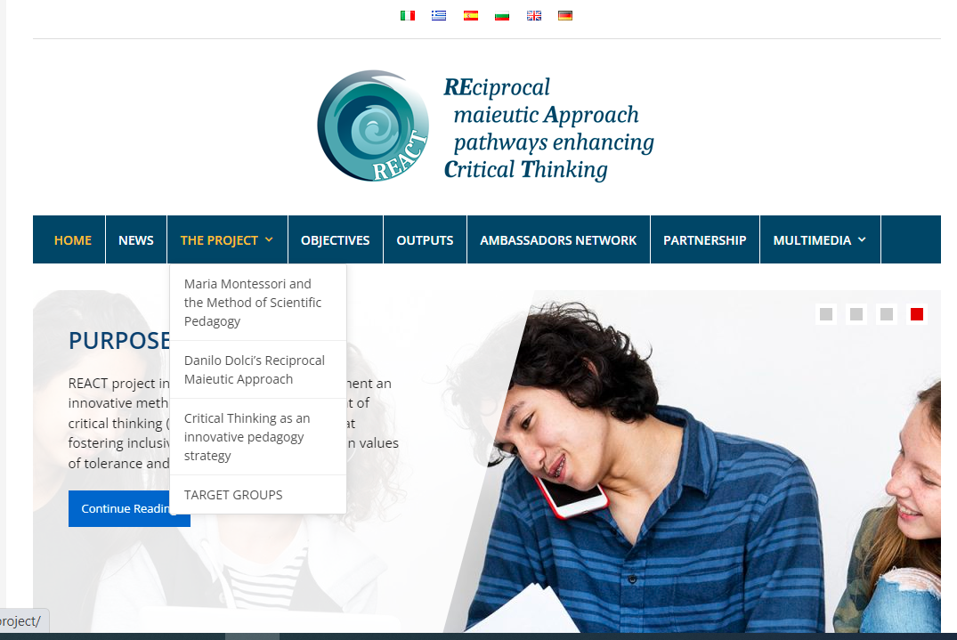
Δημοσίευση του επίσημου πολυγλωσσικού ιστότοπου REACT
Ο ιστότοπος του έργου έχει δημοσιευτεί στο διαδίκτυο και μεταφράστηκε σε όλες τις γλώσσες των εταίρων. Είναι το βασικό εργαλείο που θα ενημερώνεται, θα εμπλουτίζεται και θα αξιοποιηθεί για περαιτέρω εμβάθυνση σχετικά με την Αμοιβαία Μαιευτική Προσέγγιση, την αξία και τη διαδικασία απόκτησης δεξιοτήτων κριτικής σκέψης, τα χαρακτηριστικά και θέματα της μεθόδου Montessori, τη διαλογική μάθηση και την αξία της στη διάδοση κοινών αξιών ανεκτικότητας, αποδοχή της διαφορετικότητας και αμοιβαία κατανόηση. Επισκεφθείτε τον ιστότοπό μας στη διεύθυνση: www.react-erasmus.eu
NEWSLETTER no.
Ευχαριστούμε!
The European Commission's support for the production of this publication does not constitute an endorsement of the contents, which reflect the views only of the authors, and the Commission cannot be held responsible for any use which may be made of the information contained therein.

